Slide 1
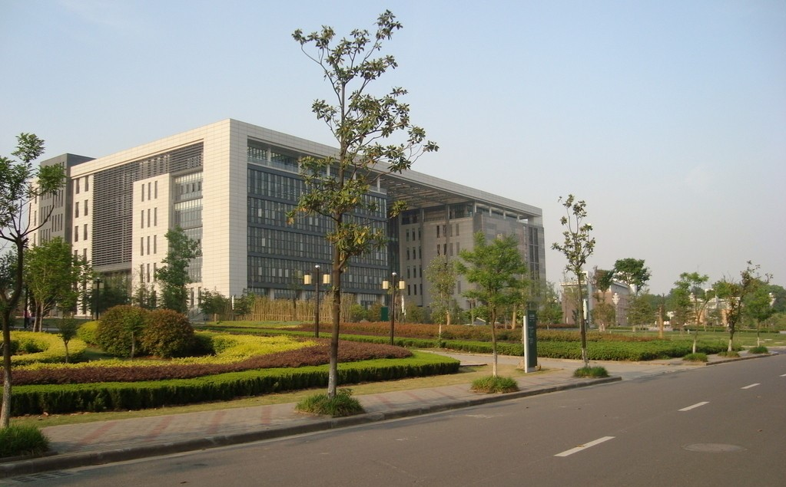

ROBOMASTER 2025
电控组 培训
Aurora战队
艾琛奇
2024年12 月 1日
Notes:
亮亮图文旗舰店
https://liangliangtuwen.tmall.com

Slide 2
CONTENT
01
串口简介
通信原理
02
03
串口收发示例
补：控制舵机
04
02

Slide 3
01
串口简介
PART ONE

Slide 4
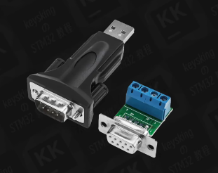
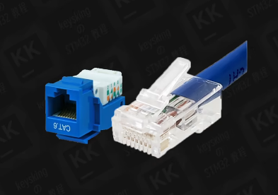

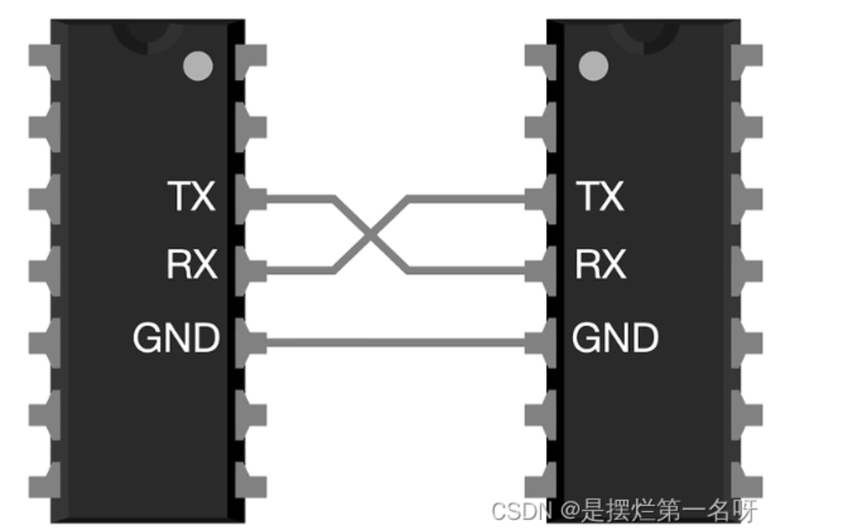
串口简介
RS-232
RJ-45
USB
TTL串口
电平标准规定了信号的电压范围和传输方式。不同的电平标准使用不同的电压表示逻辑高低，如TTL中使用0V和3.3V或5V，RS-232中使用正负电平，RS-422和RS-485中使用差分信号等。电平标准还定义了信号线的连接方式和传输速率等。
电控组培训
04

Slide 5
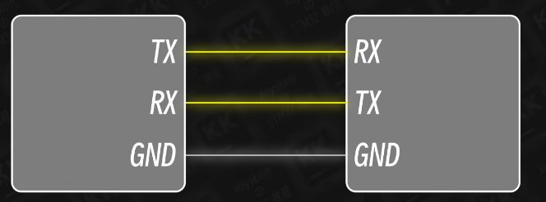
串口简介
通信协议需要根据电平标准来解析和处理信号
其判断电平要求其有着相同的参考点（参考电势）
高低电平也需要相同的界定，（芯片供电时3v3）
电控组培训
04

Slide 6
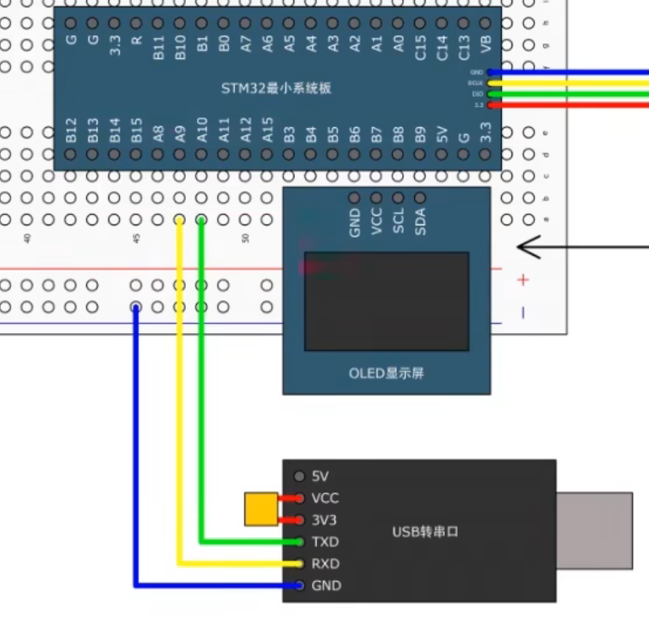
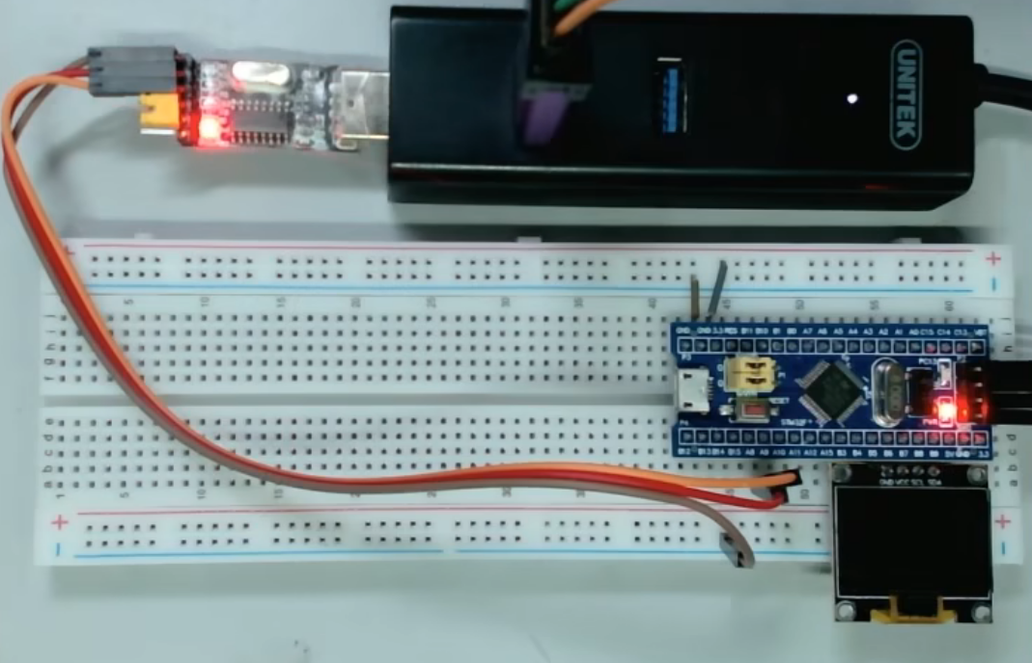
电控组培训
03

Slide 7
02
PART TWO
通信原理

Slide 8
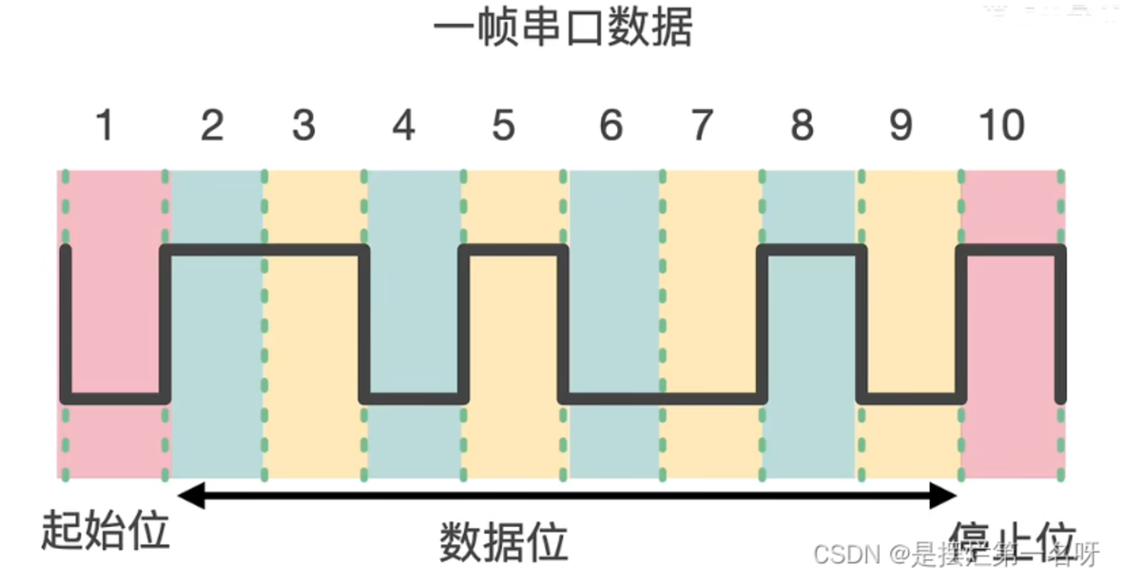
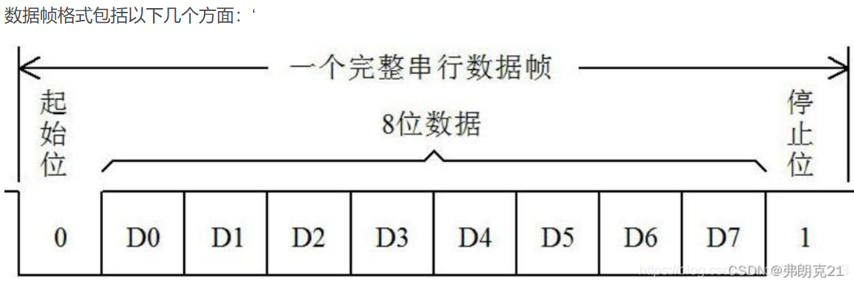
①起始位：无数据传输时（处于空闲状态），通信线上位逻辑1。当发送端要发送数据时，首先发送逻辑0（数据帧格式的起始位），作用是告诉接收端准备接收一帧数据。接收端检测到逻辑0以后，就准备接收数据。
②数据位：在起始位后，发送端发出数据位。数据位的位数没有严格限制，5~8位都可以。在发送过程中，数据位的低位在前、高位在后，由低位向高位逐位发送。（就是低位优先）
③校验位：校验位是可选的，它在数据位发送后发送。校验位用来校验数据在传送过程中是否出错，由收发双方预先约定好的差错检验方式确定，最常用的是奇校验与偶校验。（其中奇校验表示数据位加上校验位中1的个数后是否保持奇数，偶校验表示数据位加上校验位中1的个数后是否保持偶数。）
④停止位：数据帧的最后是停止位，逻辑1有效。停止位表示传送一帧数据的过程结束，同时也为发送下一帧数据做准备。
电控组培训
03

Slide 9
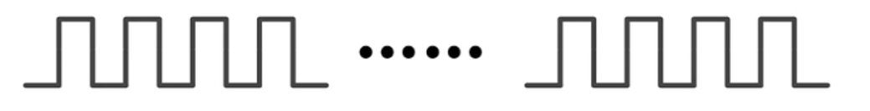
HAL_UART_Transmit(UART_HandleTypeDef *huart, const uint8_t *pData, uint16_t Size, uint32_t Timeout);
轮询模式收发
发送数据寄存器
接收数据寄存器
存储数组
CPU查询是否数据发送到移位寄存器中
→
CPU
↓
↑
发送移位寄存器
接受移位寄存器
→
TX
→
RX
将数据转化为高低电平
HAL_UART_Receive(UART_HandleTypeDef *huart, uint8_t *pData, uint16_t Size, uint32_t Timeout);
会造成堵塞，但执行一次任务可以
电控组培训
03

Slide 10
HAL_UART_Transmit_IT(UART_HandleTypeDef *huart, const uint8_t *pData, uint16_t Size);
中断模式收发：
存储数组
发送数据寄存器
接收数据寄存器
CPU反复横跳
→
发送寄存器空中断
接收寄存器非空中断
↓
↑
发送移位寄存器
接受移位寄存器
→
TX
→
RX
将数据转化为高低电平
HAL_UART_Receive_IT(UART_HandleTypeDef *huart, uint8_t *pData, uint16_t Size);
电控组培训
03

Slide 11
03
PART THREE
串口收发实操

Slide 12
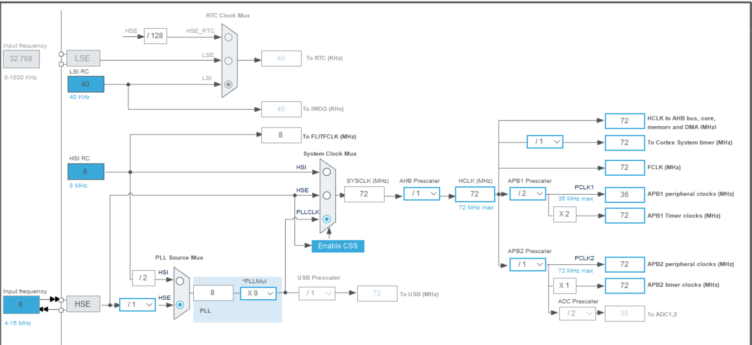
配置时钟树
HSI 高速内部时钟 芯片内部默认时钟
HSE 高速外部时钟 外接晶振的脉冲信号 精度高
电控组培训
03

Slide 13
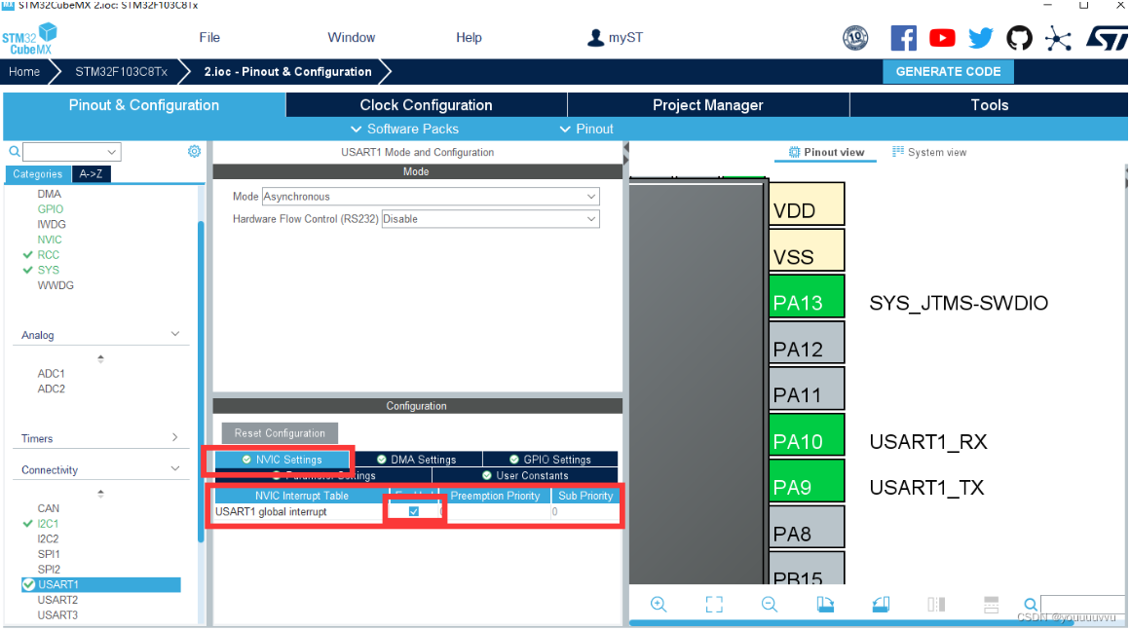
USART1是APB2的外设，其他串口都是APB1的外设
电控组培训
03

Slide 14
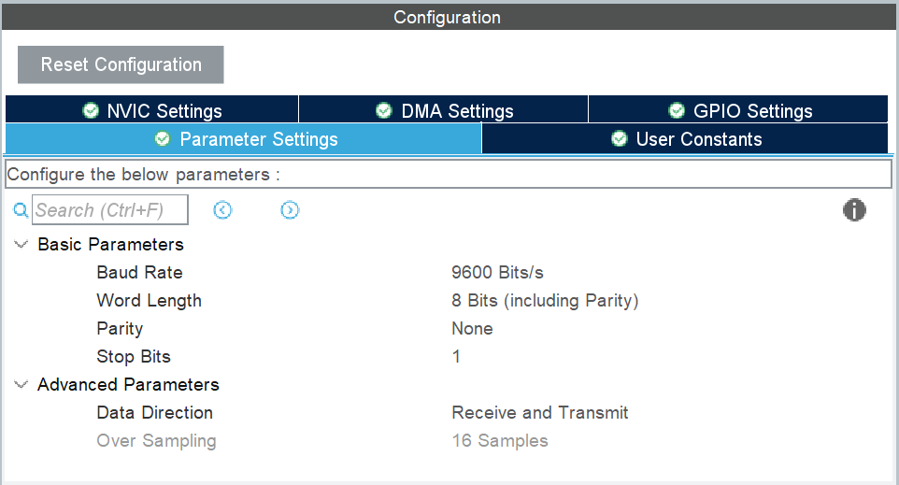
发送数据的速率,单位位/秒
串行字节的二进制位数
奇偶校验位
电控组培训
03

Slide 15
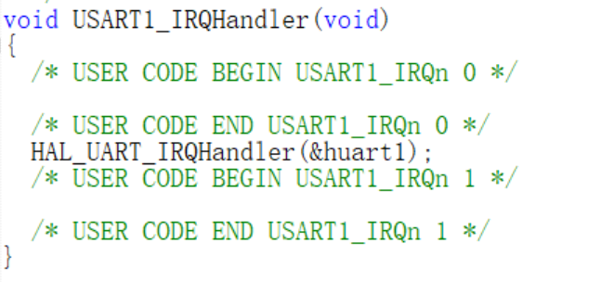
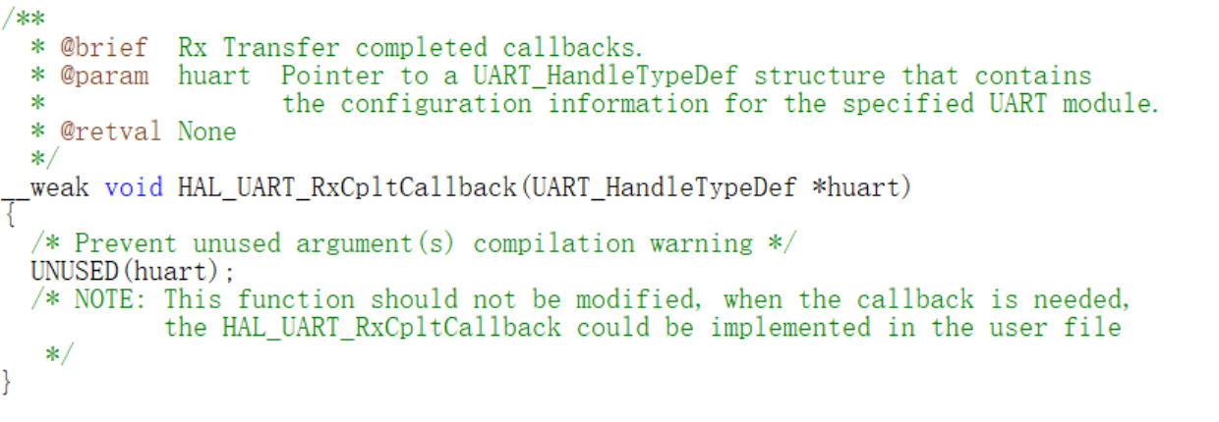
USART1对应的中断处理函数
每个USART里只有一个中断向量
需要简单判断何原因触发的中断
接受完成时会执行中断回调函数
弱定义→
在其他执行函数中调用
电控组培训
03

Slide 16
DMA-直接内存访问
源地址
→
目标地址
DMA中断完成中断
内存变量
→
发送数据寄存器
接收数据寄存器
→
内存变量
电控组培训
03

Slide 17
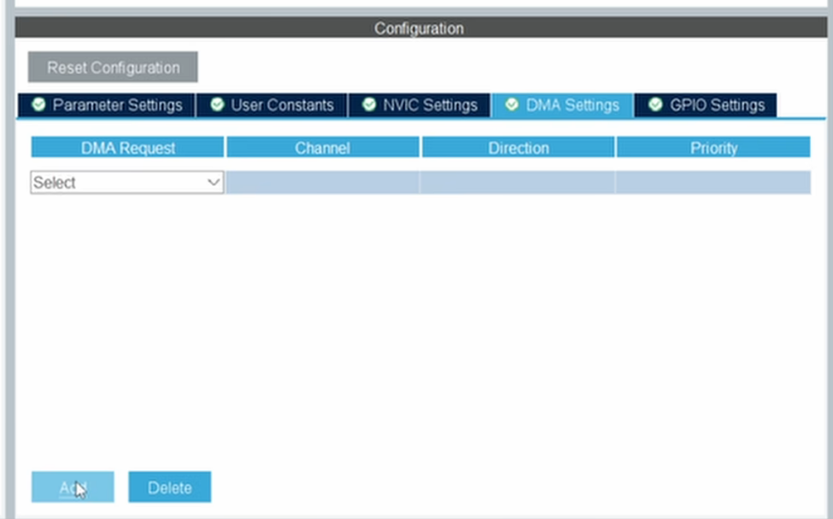
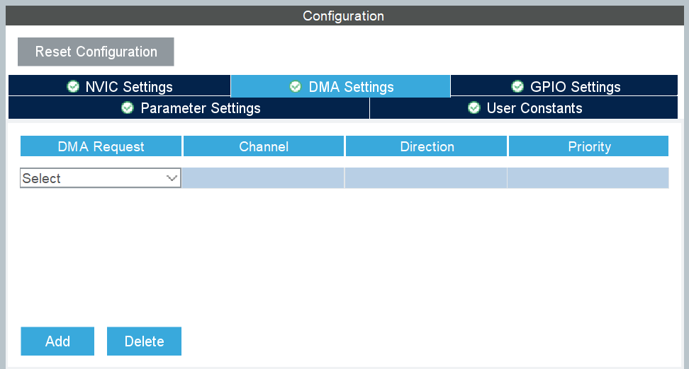
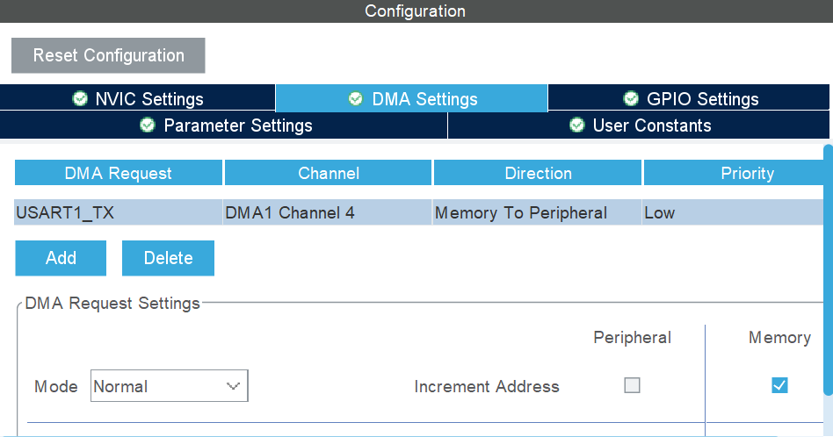
添加DMA
选择通道功能
HAL_UART_Transmit_DMA(UART_HandleTypeDef *huart, const uint8_t *pData, uint16_t Size);
HAL_UART_Receive_DMA(UART_HandleTypeDef *huart, uint8_t *pData, uint16_t Size);
是否进行数据地址的递增
内存变量中是依次搬运，并非从一个地方取数据
1字节
电控组培训
03

Slide 18
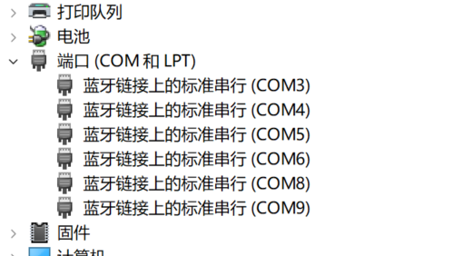
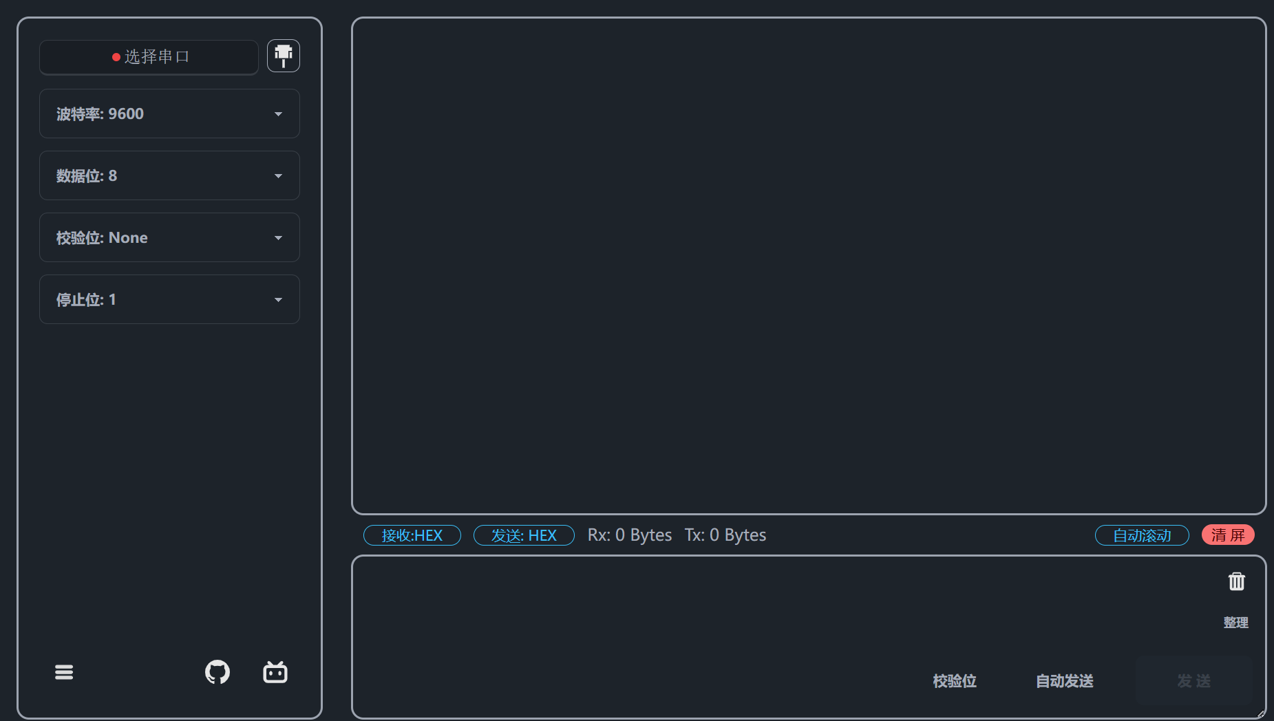
波特律动网址：
https://serial.baud-dance.com/
要和cub配置一致
数据格式，文本后者ASCLL码
电控组培训
03

Slide 19
04
PART THREE
舵机讲解

Slide 20
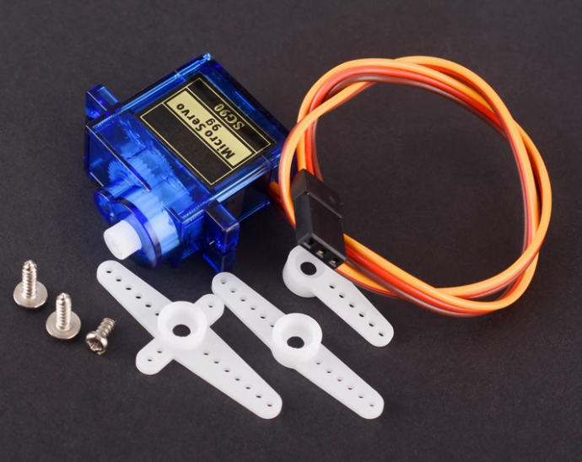
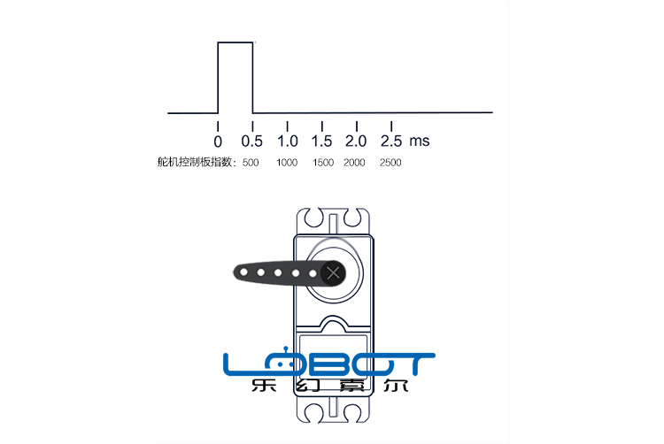
SG90属于一种舵机，可直接由单片机驱动。
要低成本，信号线要少。其次，要满足任意角度和中途打断。
用一个时长为20ms的信号去控制舵机，信号的前一段为高电平，持续时间0.5ms到2.5ms，代表转动角度0-180或者360度，后半段为低电平，这就是PWM信号
如果2.5ms为90度，那么36度的PWM信号是高电平时间长度是？
(2.5 - 0.5) / 90 * 36 + 0.5 = 1.3ms
电控组培训
03

Slide 21
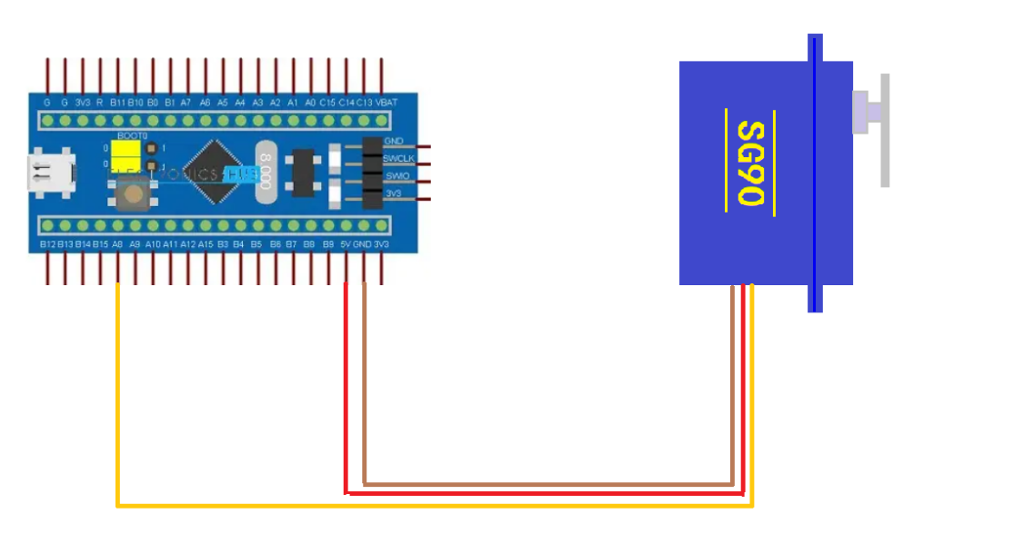
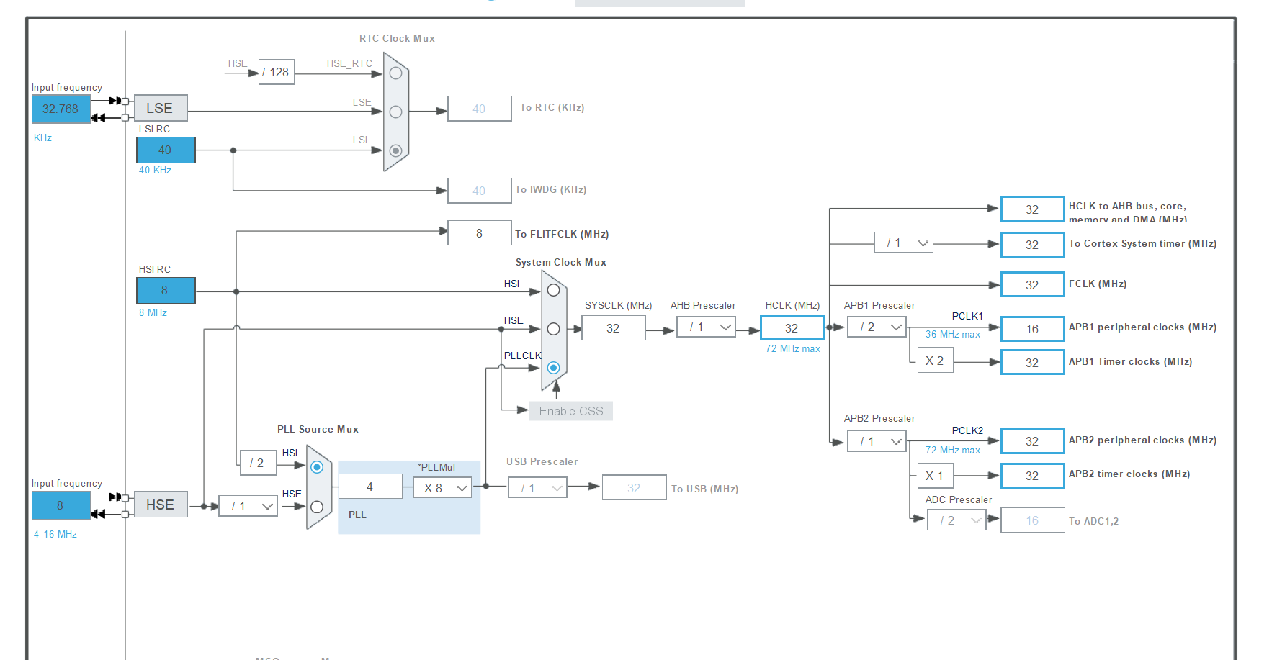
棕色地线
红色5V
黄色信号线
电控组培训
03

Slide 22
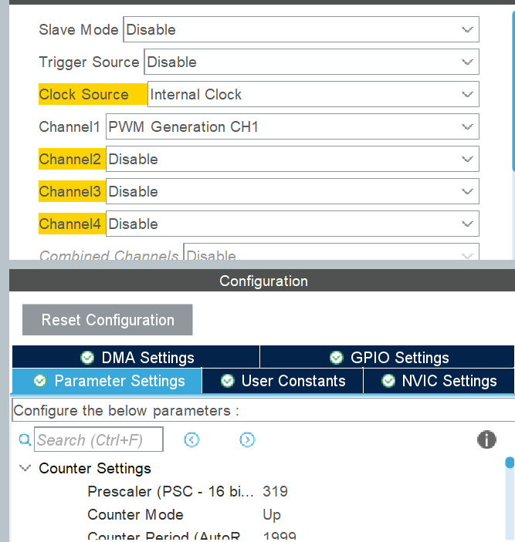
电控组培训
03

Slide 23
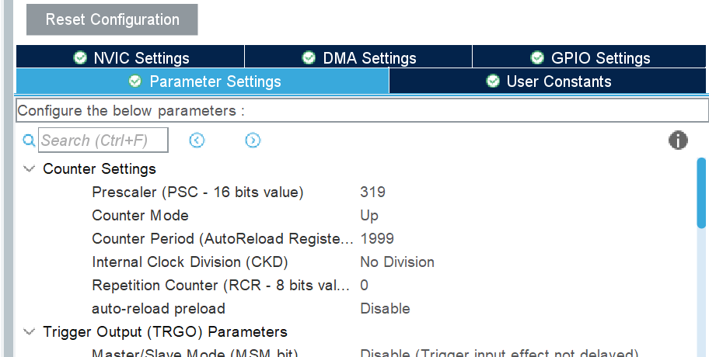
电控组培训
03

Slide 24
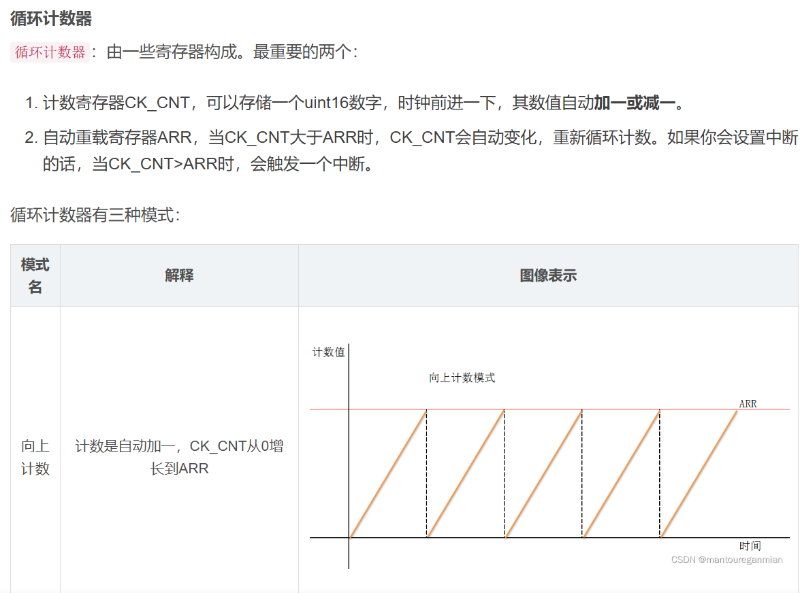
修改时钟频率和预分频器的值可以修改计数器计数的速度

Slide 25
CCR
ARR
只有基础时钟是无法产生PWM信号的，因为它只能提供循环固定间隔，不能将间隔分为前半段和后半段，进而产生PWM。为了做到这点，需要给循环计数器加一个比较数字CCR，当计数器的值更新时，与CCR比较，并对外输出比较的结果，以方便做其他动作。
电控组培训
03

Slide 26
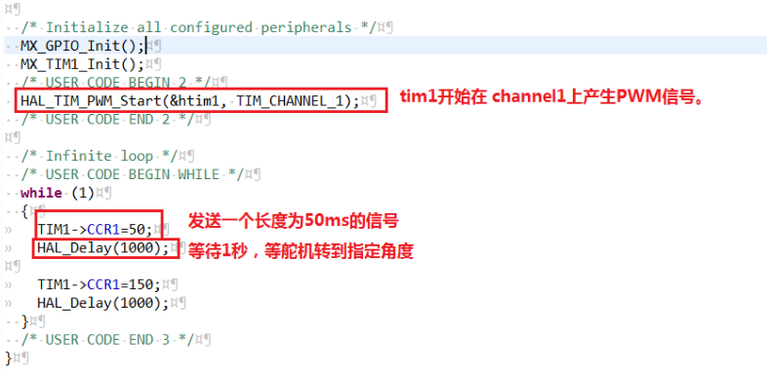
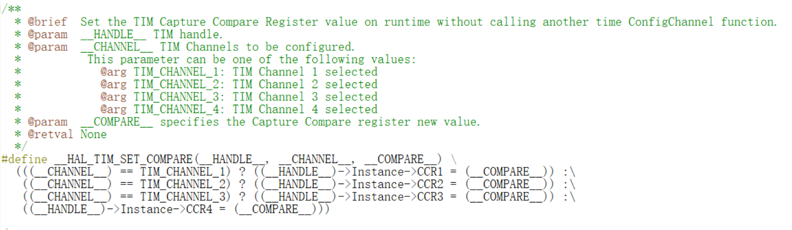
电控组培训
03

Slide 27
ROBOMASTER 2024
THANKS！
Aurora战队
2024年12月1日
Notes:
亮亮图文旗舰店
https://liangliangtuwen.tmall.com

